Slide 1
Тема уроку:
Зв’язок між почуттями та вчинками. Патріотизм
Розділ ІІІ Світ людських емоцій та почуттів

Slide 2
ВИСЛОВІТЬ СВОЮ ДУМКУ
1. Що у вас викликає почуття любові? Яким ви вважаєте це почуття?
2. Навіщо людині потрібні почуття?

Slide 3
1. Зв'язок почуттів і вчинків.
Почуття виражають ставлення людини до різних речей та явищ навколишнього світу, а також спонукають її до певних дій.
Наприклад, почуття поваги до людини мотивує до більш шанобливого поводження з нею. Почуття провини змушує людину замислитися над своїми вчинками, знайти шлях до виправлення ситуації та скоригувати свою поведінку, щоб не допустити подібних ситуацій у майбутньому.
Наприклад, якщо людина загубила позичену річ, вона має вибачитися та купити нову на заміну втраченій. Для себе вона робить висновок, що надалі потрібно бути більш уважною.

Slide 4

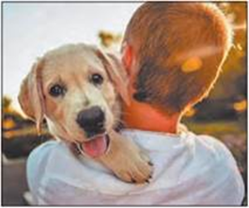
Господар домашньої тварини, відчуваючи відповідальність за неї, дбає про її належний догляд та виховання

Slide 5
ЗАВДАННЯ
Наведіть приклади з художньої літератури, кіно - або мультфільмів, де певні почуття героїв ставали причиною визначних вчинків.
ЦІКАВІ ФАКТИ
У Давній Греції виділяли кілька видів любові. Почуття глибокої відданості, що виникає між родичами, вони називали словом «сторге». Любов між друзями називалася «філео», а зв'язок між громадянином і державою — патріотизм.
Одним із найсильніших почуттів вважається любов. Вона має багато видів. Наприклад, любов батьків до дітей спонукає їх використовувати свій час, сили, кошти тощо на благо останніх. Любов до творчості або спорту мотивує витрачати весь вільний час на це заняття або ж перетворити його на справу всього життя.
СЛОВНИК
Любов — почуття глибокої відданості до кого- або чого-небудь.

Slide 6
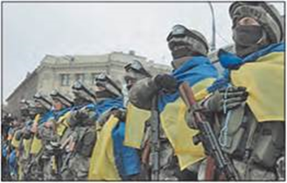
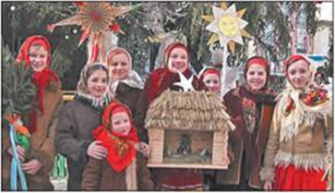
2. Почуття любові до Батьківщини.
Одним із видів любові є патріотизм, тобто любов до своєї Батьківщини. Це як відданість своїй країні загалом — великій Батьківщині, так і любов до своєї малої Батьківщини — села, містечка або міста, де людина виросла та сформувалася як особистість. Слово «патріот» походить із латини та перекладається як «земляк», тобто людина, яка народилася з кимось в одній місцевості.
Знання звичаїв та традицій своєї Батьківщини та участь у їх збереженні допомагає відчути єдність зі своїм народом
СЛОВНИК
Патріотизм — особливе емоційне переживання належності до спільноти громадян своєї країни.

Slide 7
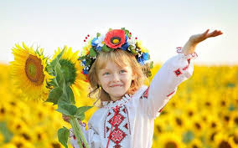

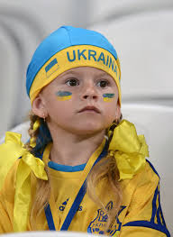
Патріотизм — це гордість за досягнення своєї Батьківщини, пошана до її культури, традицій та минулого, прагнення зберегти й примножити їх, а також захищати інтереси своєї країни та свого народу.

Slide 8
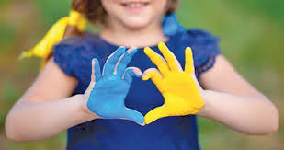

Почуття патріотизму не народжується разом із людиною і не з’являється саме по собі — його потрібно виховувати.
Воно формується завдяки знанням про свою країну, її минуле й те, якою вона є зараз, а також через знайомство з надбаннями традиційної та сучасної культури. Це почуття виростає і з поваги до свого народу, його мови, історії. Людина, яка любить свою країну, щиро прагне дізнатися про неї якомога більше.
Гордість за свою країну не передбачає зневажливого ставлення до інших країн та народів. Навпаки, патріот, відчуваючи любов до своєї Батьківщини, водночас поважає патріотичні почуття людей з інших країн.

Slide 9
ЗАПИТАННЯ І ЗАВДАННЯ
• 1. Поясніть, як пов'язані між собою почуття та вчинки.
• 2. Проведіть дискусію на тему «Чи різниться спосіб вияву почуттів у різних країнах, культурах, людських спільнотах?».
• 3. Наведіть приклади, як за допомогою вчинків людина може «розповісти» про свої почуття.
• 4. Чи можна розвивати в людині почуття патріотизму? У який спосіб?
• 5. Робота в малих групах. Обговоріть і визначте, як пов'язані між собою патріотизм та почуття відповідальності за свою країну.
• 6. За словами американського філософа XIX—XX ст. Джорджа Сантаяни, «ногами людина має врости в землю своєї Батьківщини, але нехай її очі бачать увесь світ». Як ви розумієте це твердження?
• 7. Підготуйте повідомлення про визначні досягнення українок та українців. Скористайтеся пам'яткою «Як підготувати повідомлення» (с. 140).

